Slide 1

Динамика задолженности на ОРЭМ в 2019-2020 гг.
Период | Уровень расчетов на ОРЭМ за период с учетом договоров цессии, % | Прирост/ снижение задолженности, млрд.руб
Январь - декабрь 2019 | 99,9 | -2,2
Январь – октябрь 2019 | 100,0 | -0,8
Январь 2020 | 99,0 | 1,0
Февраль 2020 | 98,9 | 1,7
Март 2020 | 99,7 | -25,5
Апрель 2020 | 98,9 | 2,0
Май 2020 | 99,6 | 0,7
Июнь 2020 | 99,6 | 0,7
Июль 2020 | 100,0 | 0,0
Август 2020 | 100,2 | -0,4
Сентябрь 2020 | 100,3 | -3,8
Октябрь 2020 | 100,2 | -0,4
Январь – октябрь 2020 | 99,8 | -24,2

Slide 2
Структура задолженности и уровень расчетов за покупку по федеральным округам на ОРЭМ
Федеральный округ | Задолженность, млн.₽ |  | Прирост(+) снижение (-) задолженности с 01.01.2020 по 31.10.2020, млн.₽ | Уровень расчетов на ОРЭМ с учетом договоров цессии, %
 | на 01.01.2020 | на 31.10.2020 |  | с 01.01.2020 по 31.10.2020 | с 01.01.2019 по 31.10.2019 | октябрь 2020
Центральный ФО | 13 836,38 | 3 015,65 | -10 820,73 | 99,96 | 100,01 | 99,99
Южный ФО | 6 947,91 | 7 247,36 | 299,45 | 99,58 | 100,20 | 101,32
Северо-западный ФО | 8 215,34 | 671,31 | -7 544,03 | 100,01 | 100,08 | 100,00
Дальневосточный ФО | 1 525,11 | 16,68 | -1 508,43 | 100,01 | 100,01 | 100,01
Сибирский ФО | 1 345,46 | 496,41 | -849,06 | 100,19 | 100,08 | 100,01
Уральский ФО | 134,66 | 50,24 | -84,42 | 100,07 | 104,04 | 100,07
Приволжский ФО | 1 794,63 | 10,34 | -1 784,29 | 100,00 | 100,00 | 99,97
Северо-Кавказский ФО | 64 304,14 | 62 442,32 | -1 861,81 | 90,31 | 83,04 | 107,63
ОРЭМ | 98 103,62 | 73 950,30 | -24 153,33 | 99,81 | 100,00 | 100,21
ОРЭМ без ГП ДЗО ПАО "Россети"* | 90 495,12 | 73 622,04 | -16 873,08 | 99,67 | 100,08 | 100,08
*АО «Севкавказэнерго» и ПАО «Дагестанская энергосбытовая компания» лишены статуса субъекта ОРЭМ с 01.04.2020 и 01.07.2020 соответственно и исключены из группы «ГП ДЗО ПАО «Россети».

Slide 3
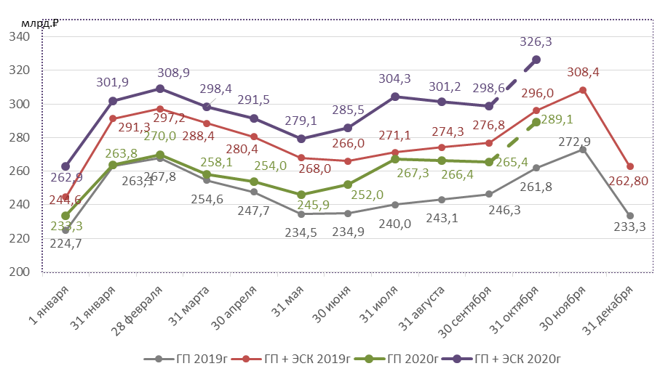
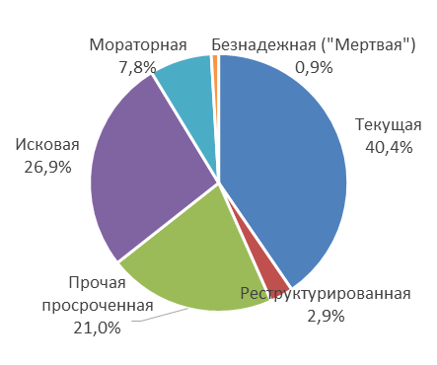
Динамика и структура задолженности покупателей на РРЭ в 2019-2020гг.
Прирост/снижение задолженности
в 2020 году | 35,7 | млрд.рублей
в 2019 году | 32,2 | млрд.рублей
Структура дебиторской задолженности на 30.09.20г.
Период | Уровень расчетов на РРЭ, % |  | Сравнение уровней расчетов
 | 2020 год | 2019 год
Январь | 87,6% | 85,0% | 2,6%
Февраль | 96,5% | 97,9% | -1,4%
Март | 103,1% | 102,4% | 0,7%
Апрель | 102,5% | 102,7% | -0,2%
Май | 105,1% | 104,5% | 0,6%
Июнь | 97,0% | 99,5% | -2,5%
Июль | 93,7% | 98,0% | -4,3%
Август | 101,1% | 98,8% | 2,3%
Сентябрь | 100,6% | 98,5% | 2,1%
Январь-сентябрь | 98,3% | 98,4% | -0,1%
Январь-сентябрь без ГП ДЗО МРСК СК | 98,6% | 98,5% | 0,1%
Октябрь (оперативно) | 90,7% | 92,0% | -1,3%

Slide 4
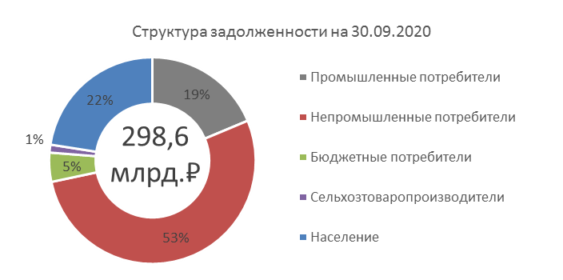
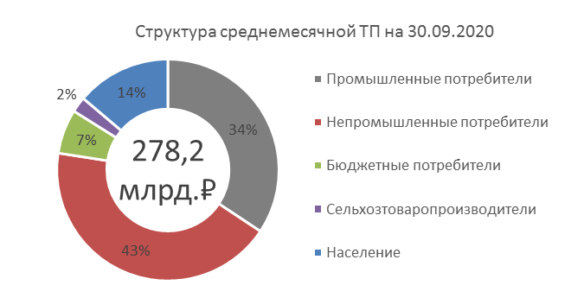
Структура задолженности на РРЭ в 2020 году по группам потребителей
Группа потребителей | Среднемесячная ТП, млрд.₽ (2020/2019) |  | Уровень расчетов, % (2020/2019) |  | Прирост / снижение задолженности, млрд.₽ (2020/2019) |  | в т.ч. списано, млрд.₽ (2020/2019) |  | Относительный прирост (2020/2019) |  | Задолженность на 30.09, млрд.₽ (2020/2019)
Промышленные потребители | 95,5 | 97,5 | 99,3% | 98,5% | 2,4 | 11,7 | 4,0 | 1,6 | 0,0 | 0,1 | 55,8 | 55,7
Непромышленные потребители | 119,9 | 122,3 | 98,0% | 98,1% | 20,8 | 14,6 | 1,2 | 6,0 | 0,2 | 0,1 | 158,2 | 141,0
Бюджетные потребители | 18,0 | 18,7 | 100,3% | 100,0% | -0,6 | -0,2 | 0,0 | 0,2 | 0,0 | 0,0 | 13,6 | 19,5
Сельхозтоваропроизводители | 6,3 | 6,0 | 99,3% | 99,0% | 0,5 | 0,4 | -0,1 | 0,1 | 0,1 | 0,1 | 3,7 | 3,5
Население | 38,4 | 35,2 | 96,2% | 97,9% | 12,7 | 5,7 | 0,6 | 1,0 | 0,3 | 0,2 | 67,3 | 57,1
Всего | 278,2 | 279,7 | 98,3% | 98,4% | 35,7 | 32,2 | 5,8 | 8,8 | 0,1 | 0,1 | 298,6 | 276,8

